Slide 1
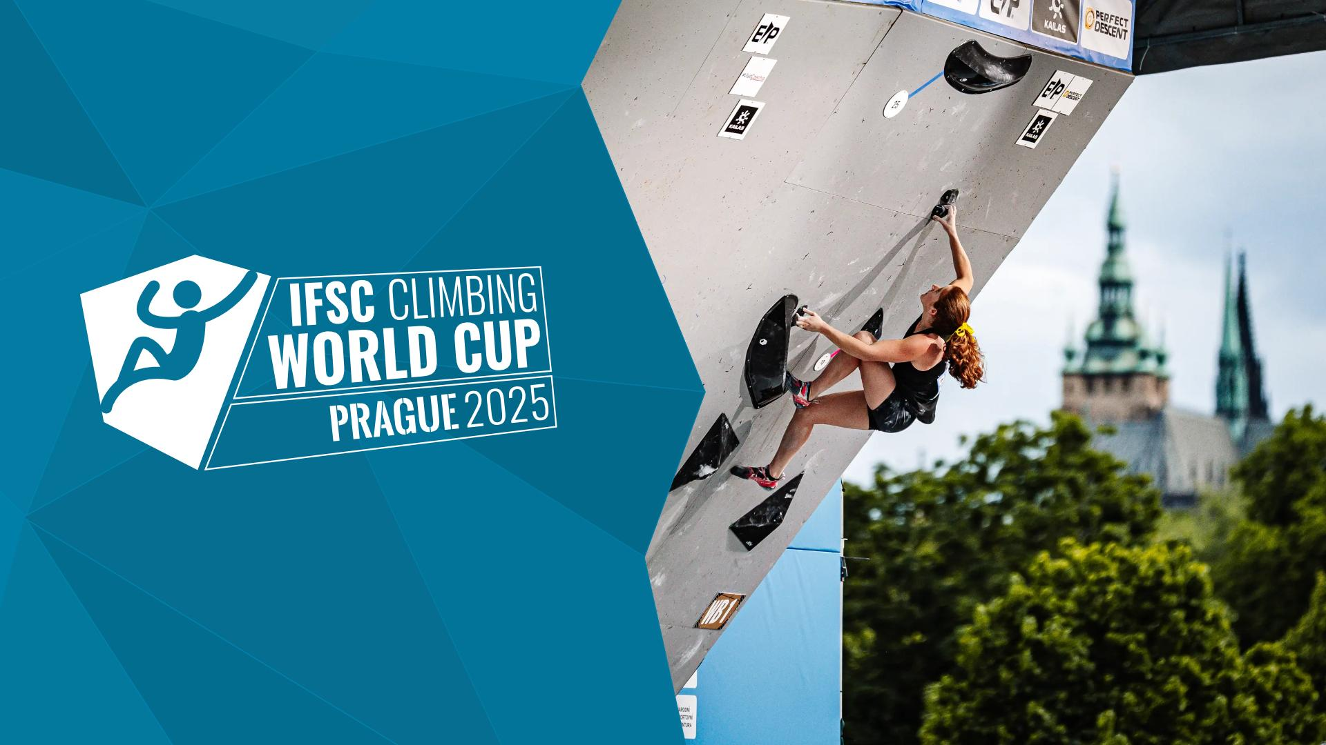

Slide 2

ZÁKLADNÍ INFORMACE
6.–8. června 2025
PRAHA – LETENSKÁ PLÁŇ
OFICIÁLNÍ ZÁVOD IFSC
(nyní World Climbing)

Slide 3

SPORTOVNÍ ÚČAST
 | 26 ZEMÍ
 | 171 SPORTOVCŮ
78 ŽEN (6 CZE) 39. A. JURČENKO 43. M. SMETANOVÁ 43. M GALEOVÁ 66. V. KONEČNÁ 67. N. PAAROVÁ 72. A. KOŇAŘÍKOVÁ |  | 93 MUŽŮ (4 CZE) 15. A. ONDRA 41. L. MOKROLUSKÝ 49. J. ŠTÍPEK 73. M. STRÁNÍK

Slide 4

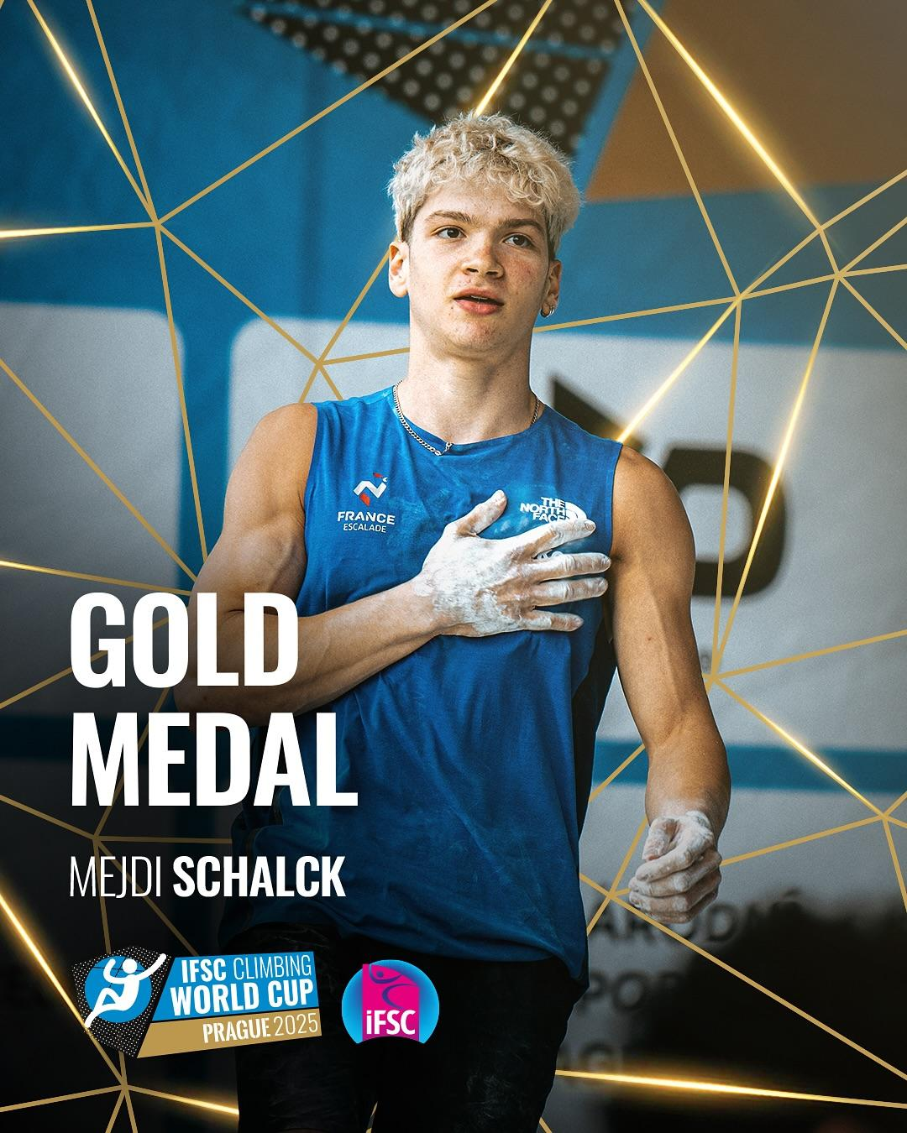

Slide 5
DIVÁCKÁ ÚČAST – OFFLINE
PÁTEK: | KVALIFIKACE | 2 790 DIVÁKŮ
SOBOTA: | ŽENY – SEMI / FINÁLE | 4 462 DIVÁKŮ
NEDĚLE: | MUŽI – SEMI / FINÁLE | 3 301 DIVÁKŮ
 |  | 10 553 DIVÁKŮ | 8 494 ČR 2 059 ZAHRANIČÍ

Slide 6
DIVÁCKÁ ÚČAST – ONLINE
 | ZÁVOD | TV KANÁL | RATING (v tis.)
6. 6. | Kvalifikace | ČT SPORT | 68
7. 6. | Semifinále muži | ČT SPORT | 161
7. 6. | Finále muži | ČT SPORT | 160
8. 6. | Semifinále ženy | ČT SPORT | 144
8. 6. | Finále ženy | ČT 2 | 39
6.–8. 6. | Reprízy (4) | ČT SPORT | 4
 |  |  | 576

Slide 7
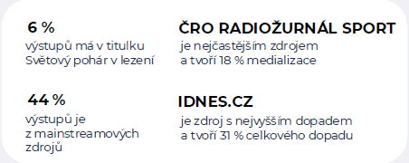
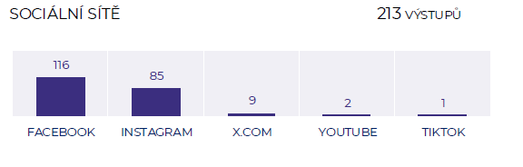
MEDIÁLNÍ ANALÝZA
384 | 416 GRP | 66 706 768 KČ | 37 437 768
VÝSTUPŮ | MEDIÁLNÍ DOPAD | AVE | DOSAH
AVE = velikost mediálního výstupu × ceníková cena za reklamní prostor
Zdroj: Mediaboard

Slide 8

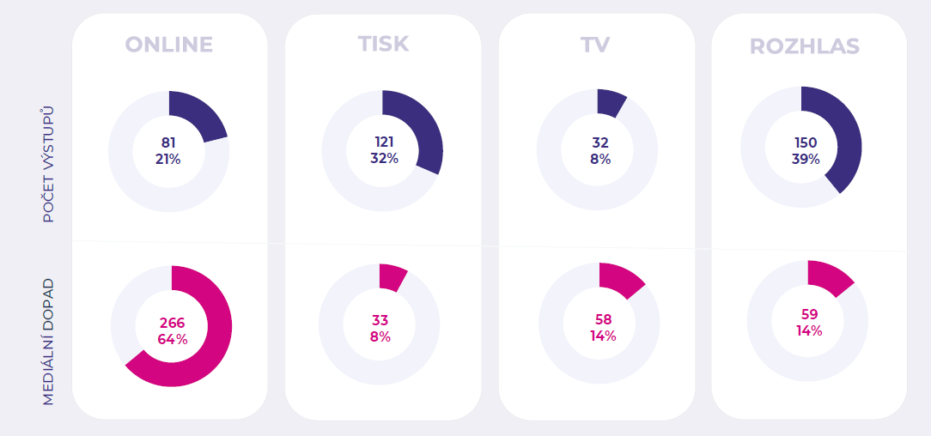
MEDIÁLNÍ ANALÝZA – OBJEM MEDIALIZACE

Slide 9
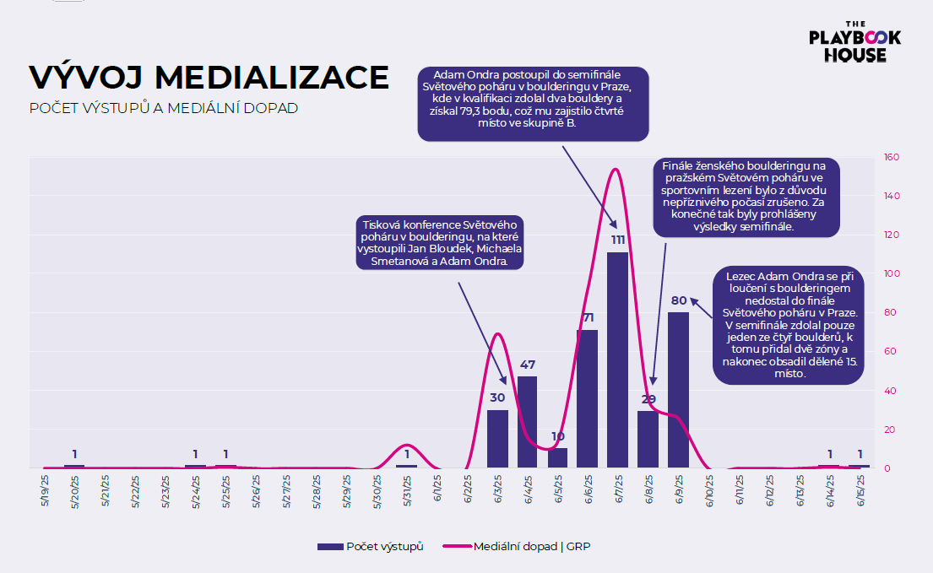

Slide 10
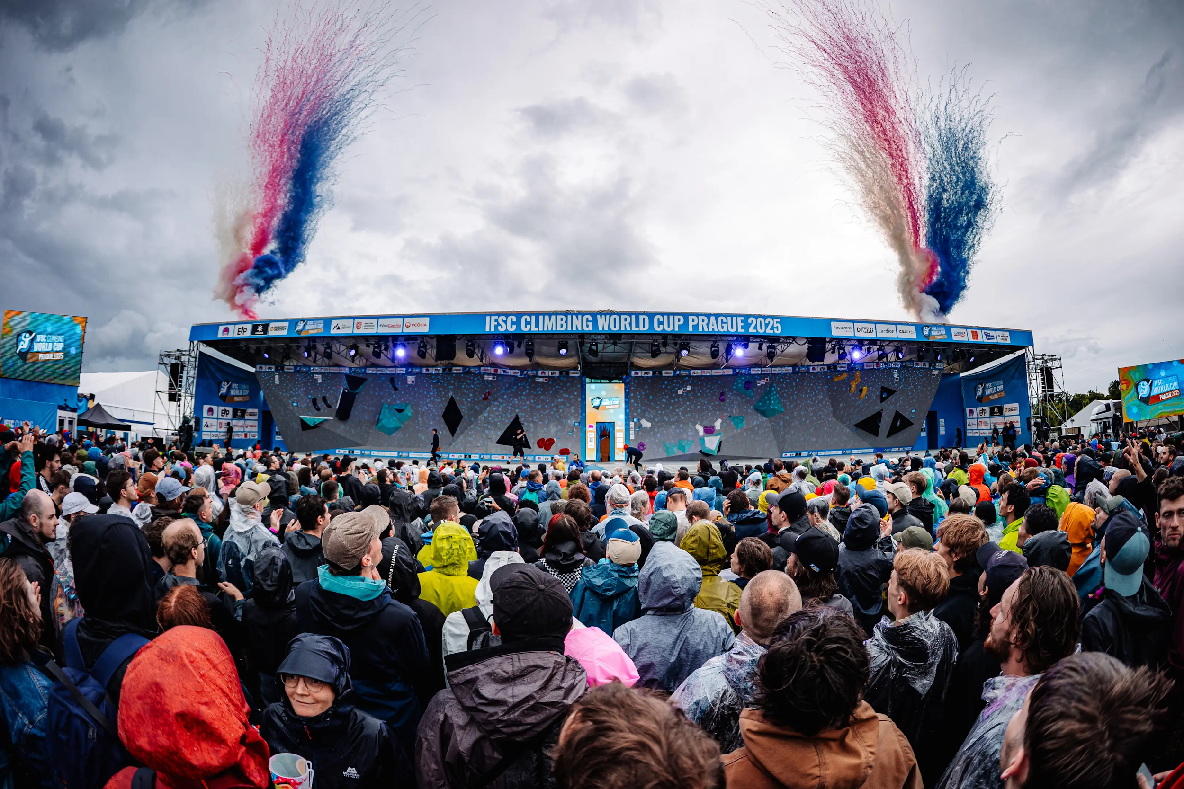

Slide 11


SOCIÁLNÍ SÍTĚ
@WORLDCLIMBINGSERIESPRAGUE
INSTAGRAM 8 151 sledujících (↑2 401)
Dosah: 955 906
Interakce: 154 400
Click Through: 11 400
Návštěvnost profilu: 36 500
FACEBOOK 1 100 sledujících
Dosah: 436 423
Interakce: 3 644
Click Through: 14 600
Návštěvnost profilu 20 300

Slide 12

SOCIÁLNÍ SÍTĚ
@ADAM.ONDRA
INSTAGRAM
3x závěrečný příspěvek:
Finální shrnutí – dosah 280 045+
Vyhlášení – dosah 224 981+
Postup do finále – dosah 249 860+
FACEBOOK
3 závěrečné příspěvky:
Finální shrnutí – dosah 387 017+
Vyhlášení – dosah 88 328+
Postup do finále – dosah 521 862+
YOUTUBE
Video z SP v Praze:
380 000+ shlédnutí
11,5+ milionu impresí
10 500+ likes

Slide 13
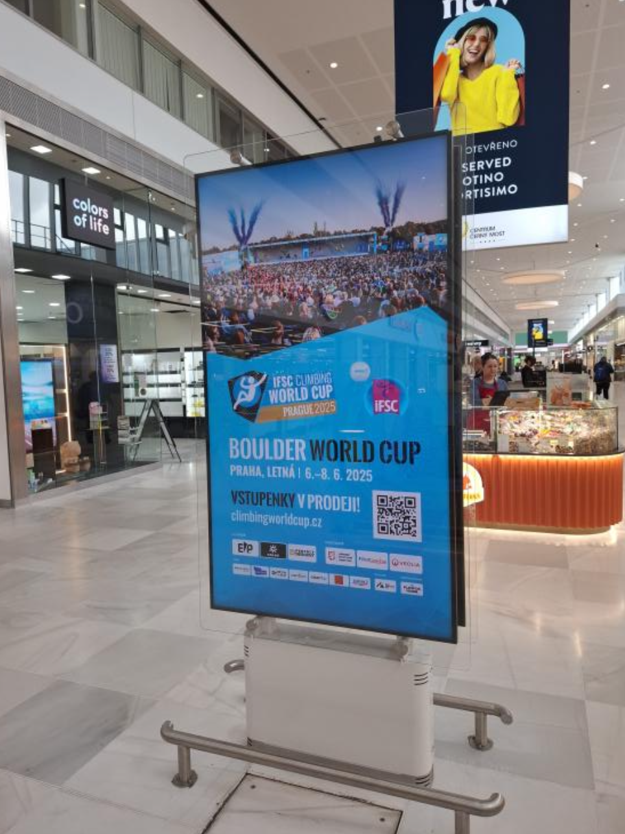
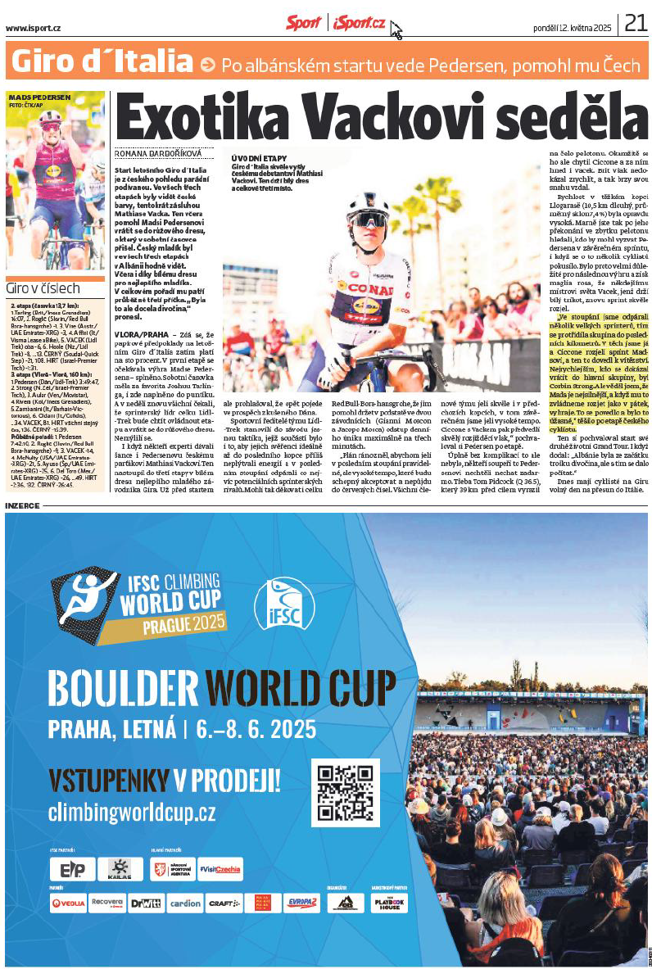
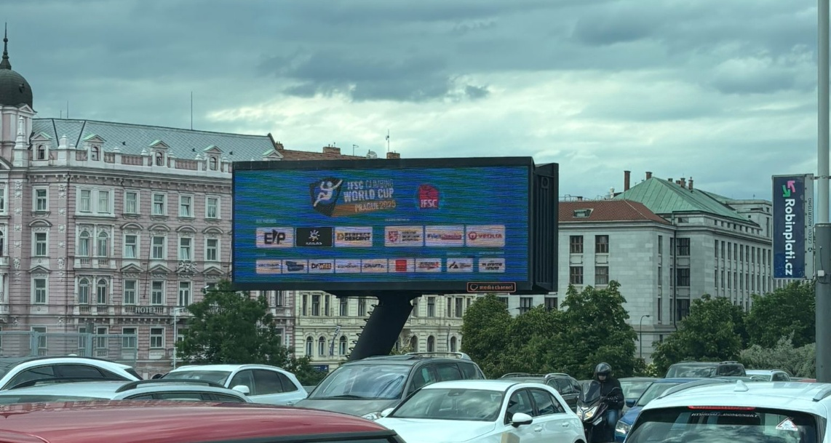
PROPAGACE
SÍŤ CLV, BILLBOARDY, LED OBRAZOVKY
REKLAMA V TIŠTĚNÝCH MÉDIÍCH
LOGA NA WEBU

Slide 14
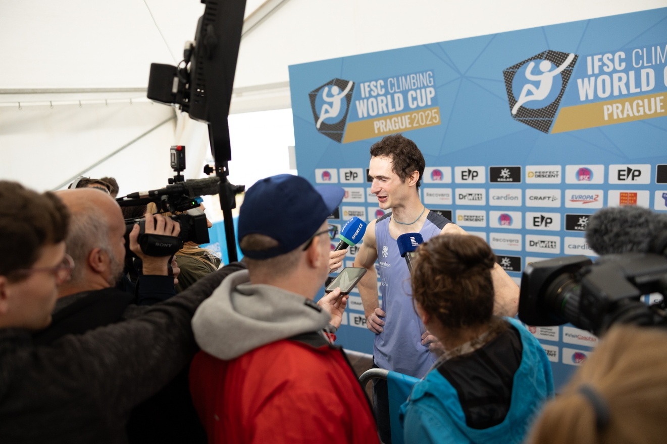
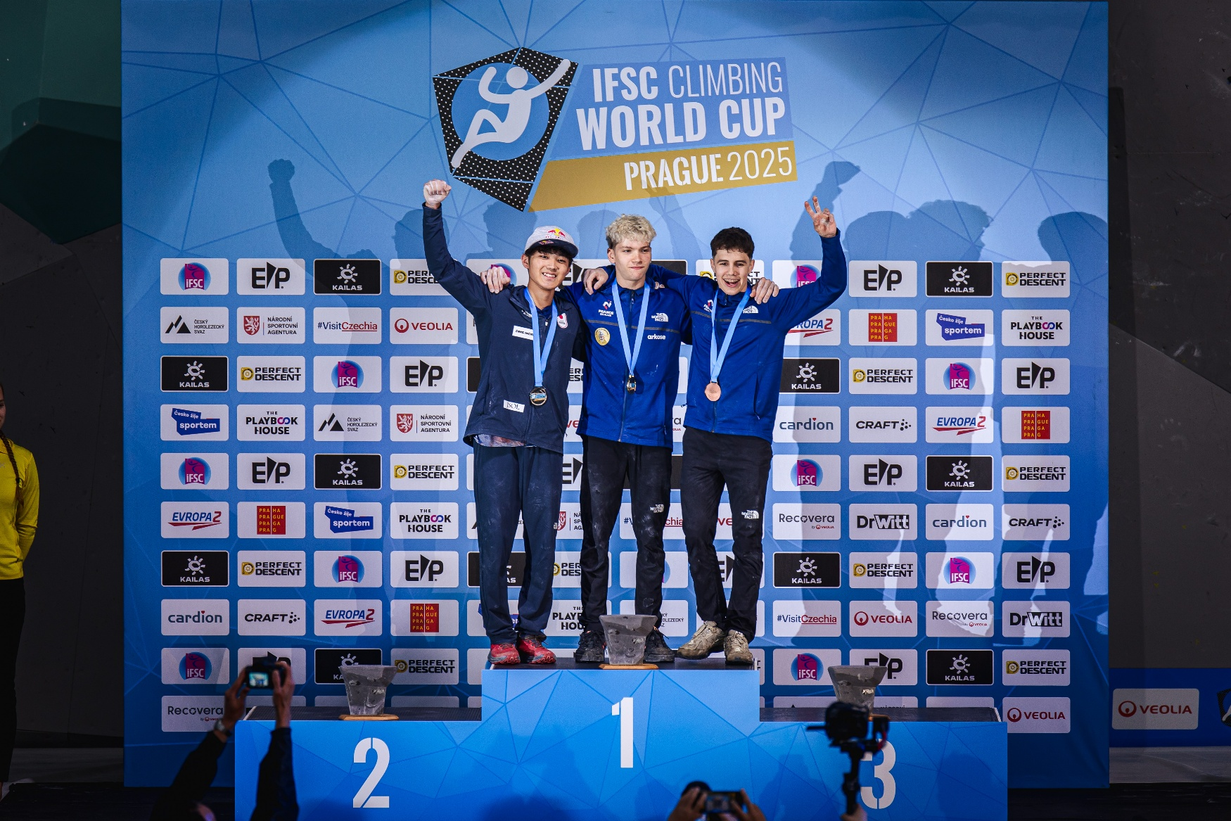
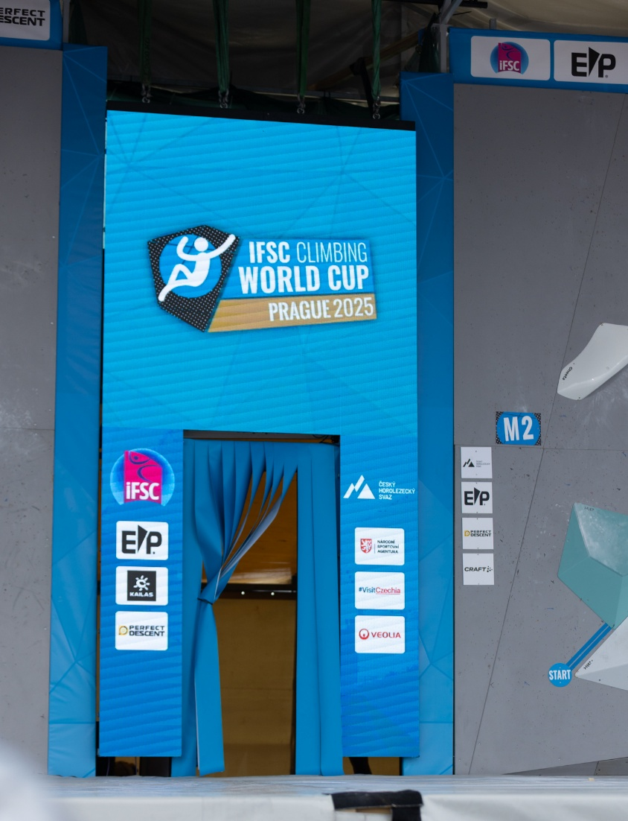
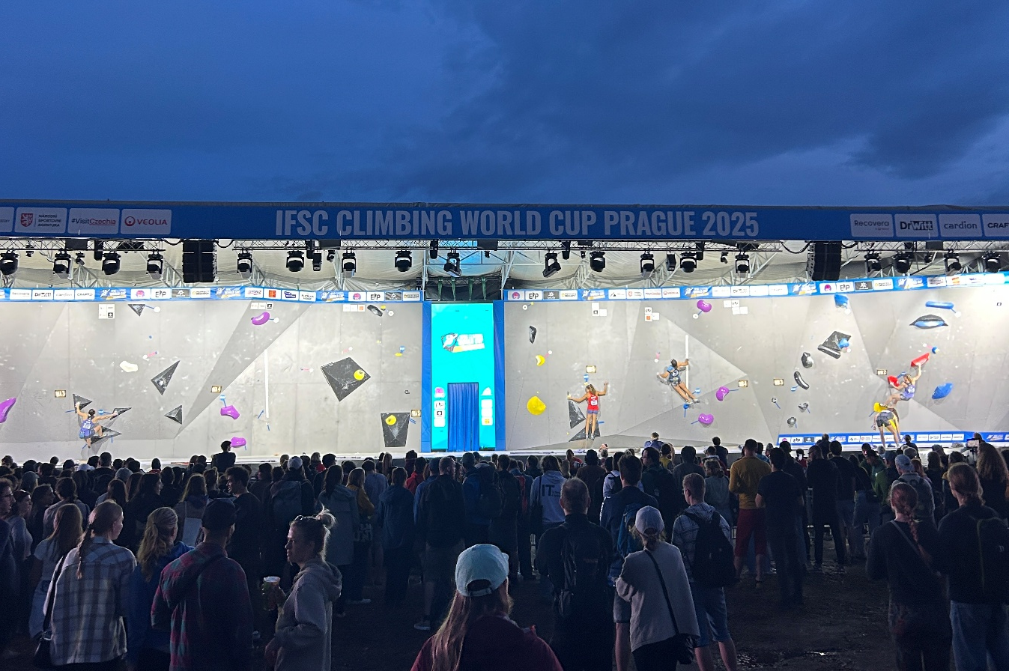
PROPAGACE – BRANDING SPORTOVIŠTĚ

Slide 15
PERSONÁLNÍ ZAJIŠTĚNÍ
ČLENOVÉ UŽŠÍHO VEDENÍ PROJEKTU: 13 OSOB
ČLENOVÉ ŠIRŠÍHO PROJEKTOVÉHO TÝMU: 16 OSOB
DOBROVOLNÍCI & POMOCNÁ SÍLA NA MÍSTĚ: 224 OSOB
STAVĚČI ZÁVODNÍCH CEST: 14 OSOB
HLAVNÍ A POMOCNÍ ROZHODČÍ: 35 OSOB
SPORTOVNÍ DOBROVOLNÍCI: 15 OSOB
POMOCNÝ PERSONÁL NA MÍSTĚ: 30 OSOB
CELKEM PŘES 356 ČLENŮ REALIZAČNÍHO TÝMU

Slide 16
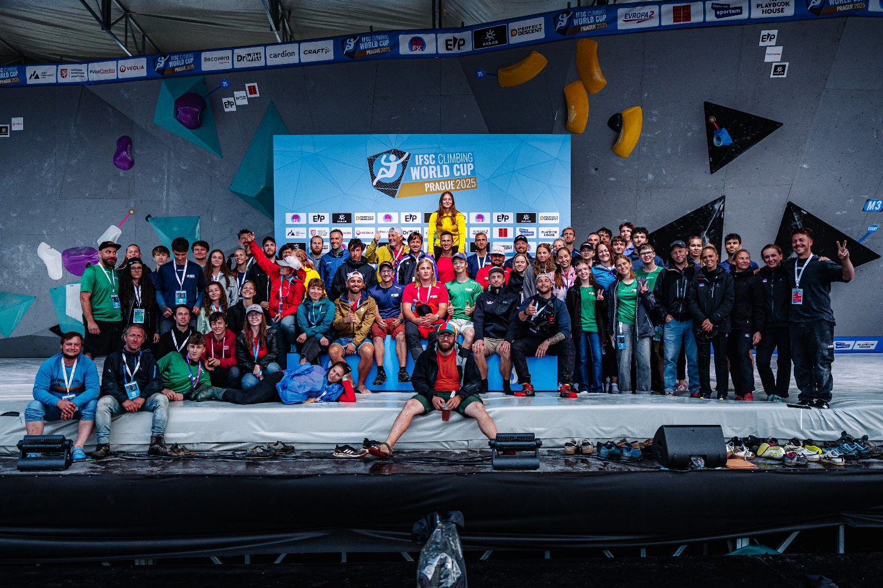

Slide 17
CELKOVÉ NÁKLADY
SPOTŘEBA MATERIÁLU A ENERGIÍ | 642 599 Kč
NÁKLADY NA CESTOVNÉ A REPREZENTACI | 243 559 Kč
SLUŽBY | 19 400 305 Kč
OSOBNÍ NÁKLADY | 2 241 433 Kč
PROVOZNÍ NÁKLADY | 2 148 923 Kč
CELKOVÉ VÝDAJE | 24 676 819 Kč

Slide 18
VYHODNOCENÍ
SP BYL V ČR JIŽ POTŘETÍ A I PŘES VELKOU NEPŘÍZEŇ POČASÍ JSME DOKÁZALI VYPRODUKOVAT AKCI NA TÉ NEJVYŠŠÍ ÚROVNI
ORGANIZÁTOŘI SP BYLI POZVÁNI ZE STRANY IFSC DO TURÍNA – PREZENTACE PRÁCE S RIZIKY A APLIKACE JEJICH OPATŘENÍ
OPAKOVANÝ VELKÝ ZÁJEM DIVÁKŮ ZA ZAHRANIČÍ I TUZEMSKA
VYHODNOCENÍ SP 2025 – CELKEM PŘES 100 NÁMĚTŮ NA ZLEPŠENÍ
TV PŘENOS V ROCE 2026 CHCEME OPĚT PRODUKOVAT S ČT – ZÁRUKY VYSOKÉ KVALITY
ZOPAKOVAT POŘÁDÁNÍ FINÁLE ŠKOLNÍHO BOULDER POHÁRU V RÁMCI AKCE
ROZŠÍŘIT MOŽNOSTI LEZENÍ PRO VEŘEJNOST NA KOPII ZÁVODNÍ STĚNY
ZACHOVAT/ADAPTOVAT V MAXIMÁLNÍ MOŽNÉ MÍŘE KLÍČOVÉ USPOŘÁDÁNÍ AREÁLU V ROCE 2026 NA NOVÉM MÍSTĚ
NADÁLE ZLEPŠOVAT PRÁCI S DOBROVOLNÍKY

Slide 19
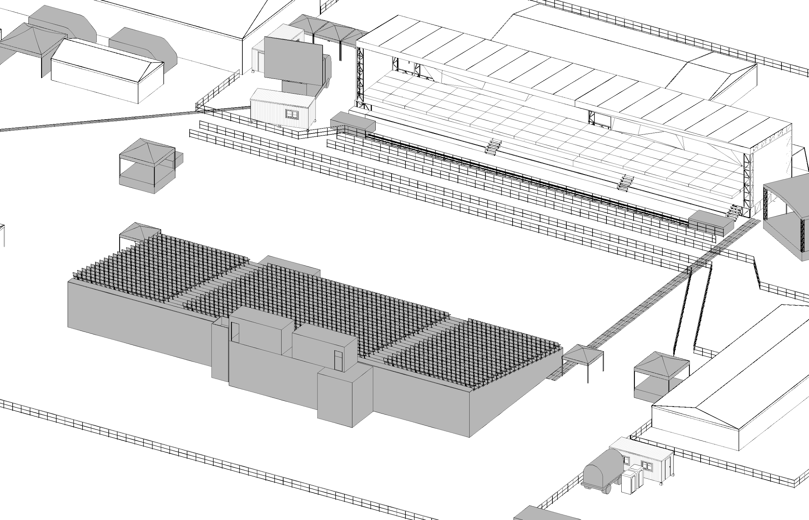

Slide 20


